Slide 1














Home
About Us
Portfolio
Contact
毕业论文答辩
thesis defense
答辩人：蔡佳辉
导师：朱新波

Slide 2












Home
About Us
Portfolio
Contact
CONTENTS
01
选题背景及意义
02
功能介绍
03
实现过程
04
研究结论与不足

Slide 3







Home
About Us
Portfolio
Contact
01
选题背景及意义
Background and significance of the topic

Slide 4

研究背景
随着时代的发展，经济飞速增长，城市化进程不断加快，人口规模膨胀，土地荒漠化加剧，耕地面积逐年减少，环境污染问题严重，资源短缺日益突出。尽管我国拥有较大的耕地面积，可是人口基数太大，人均耕地面积只有世界平均水平的三分之一左右。 农业智能化管理提升单位面积的产量已经形成了一种趋势，运用各种传感器以及物联网技术，对农作物进行实时的监测，通过这种措施，农作物的产量可以得到巨大的提升。
Home
About Us
Portfolio
Contact

Slide 5
研究意义
民以食为天，粮食问题关乎国计民生，随着越来越多的人从农村走向城市，农村劳动力日益短缺，城市化进程的加大进一步加剧了可耕种面积的减少，农业安全生产问题日益凸显，如何在土地和劳动力减少的情况下保证高产和优产，智能化农业生产需求日益扩大，设计与开发智能农作物长势监测装置显得尤为关键，本装置利用多种传感器测量温湿度、光照、以及天气等各项有用数据，并对数据进行处理，根据作物生长情况供用户实时监测和管理，以此达到高产优产的目的。
Home
About Us
Portfolio
Contact

Slide 6
Home
About Us
Portfolio
Contact
02
功能介绍
Introducing Features

Slide 7




功能介绍
蓝牙模块与WiFi模块
温湿度传感器
用于无线传输数据
测量环境温湿度
风扇模块
光敏传感器
对温度数据进行处理后，若超出阈值则转动
测量环境光照强度
蜂鸣器模块
雨滴传感器
对湿度数据进行处理后，若超出阈值则发出响声
测量环境是否有降雨

Slide 8
Home
About Us
Portfolio
Contact
03
实验过程
experimental procedure

Slide 9
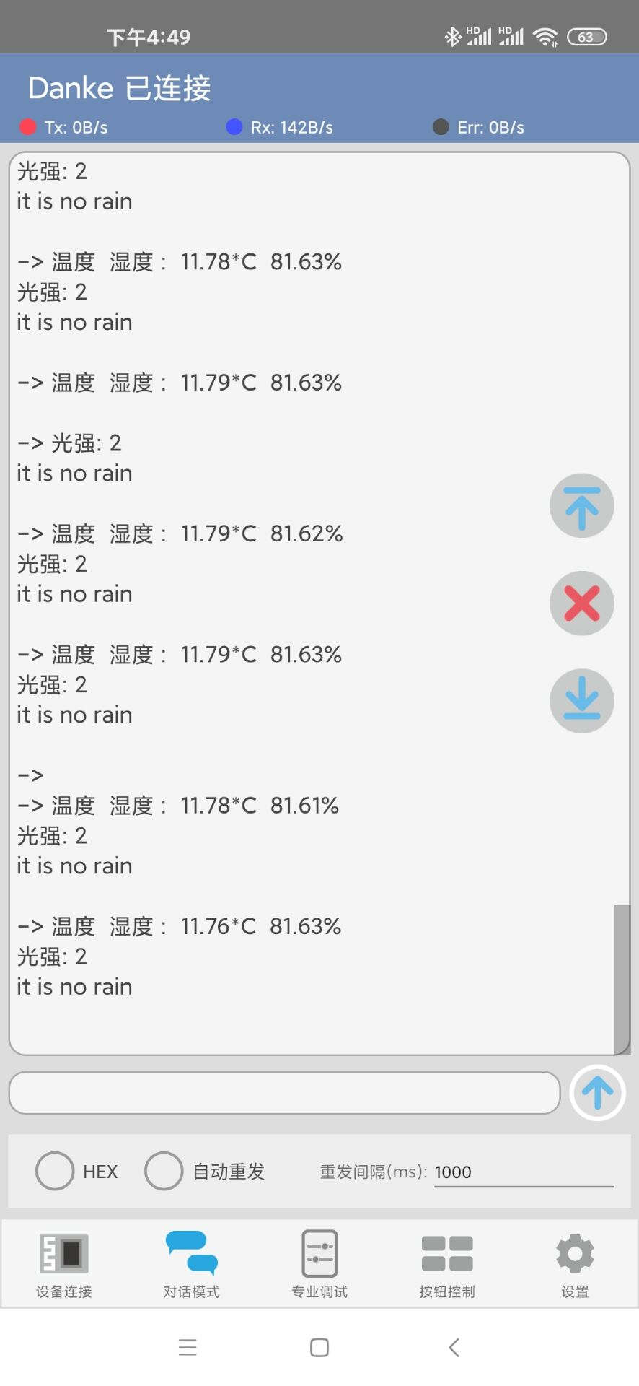
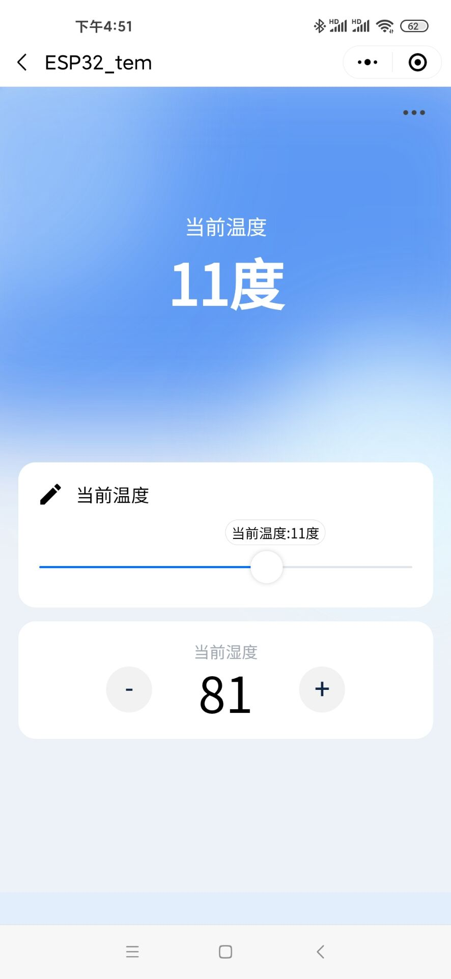
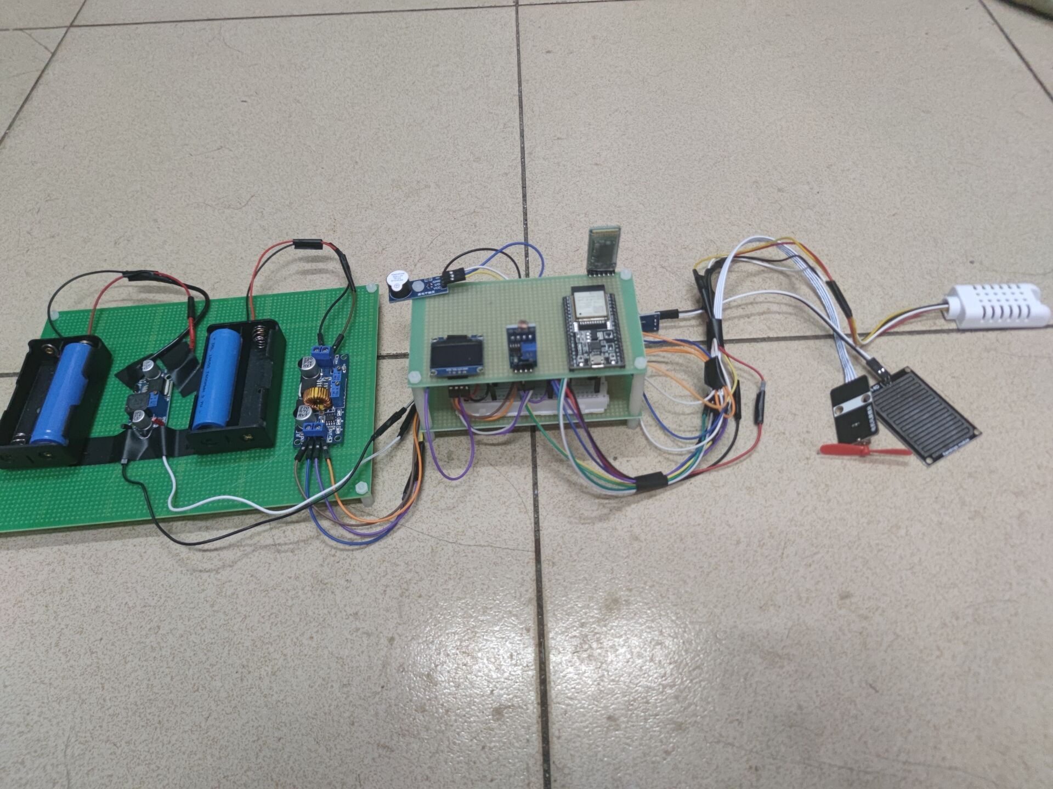
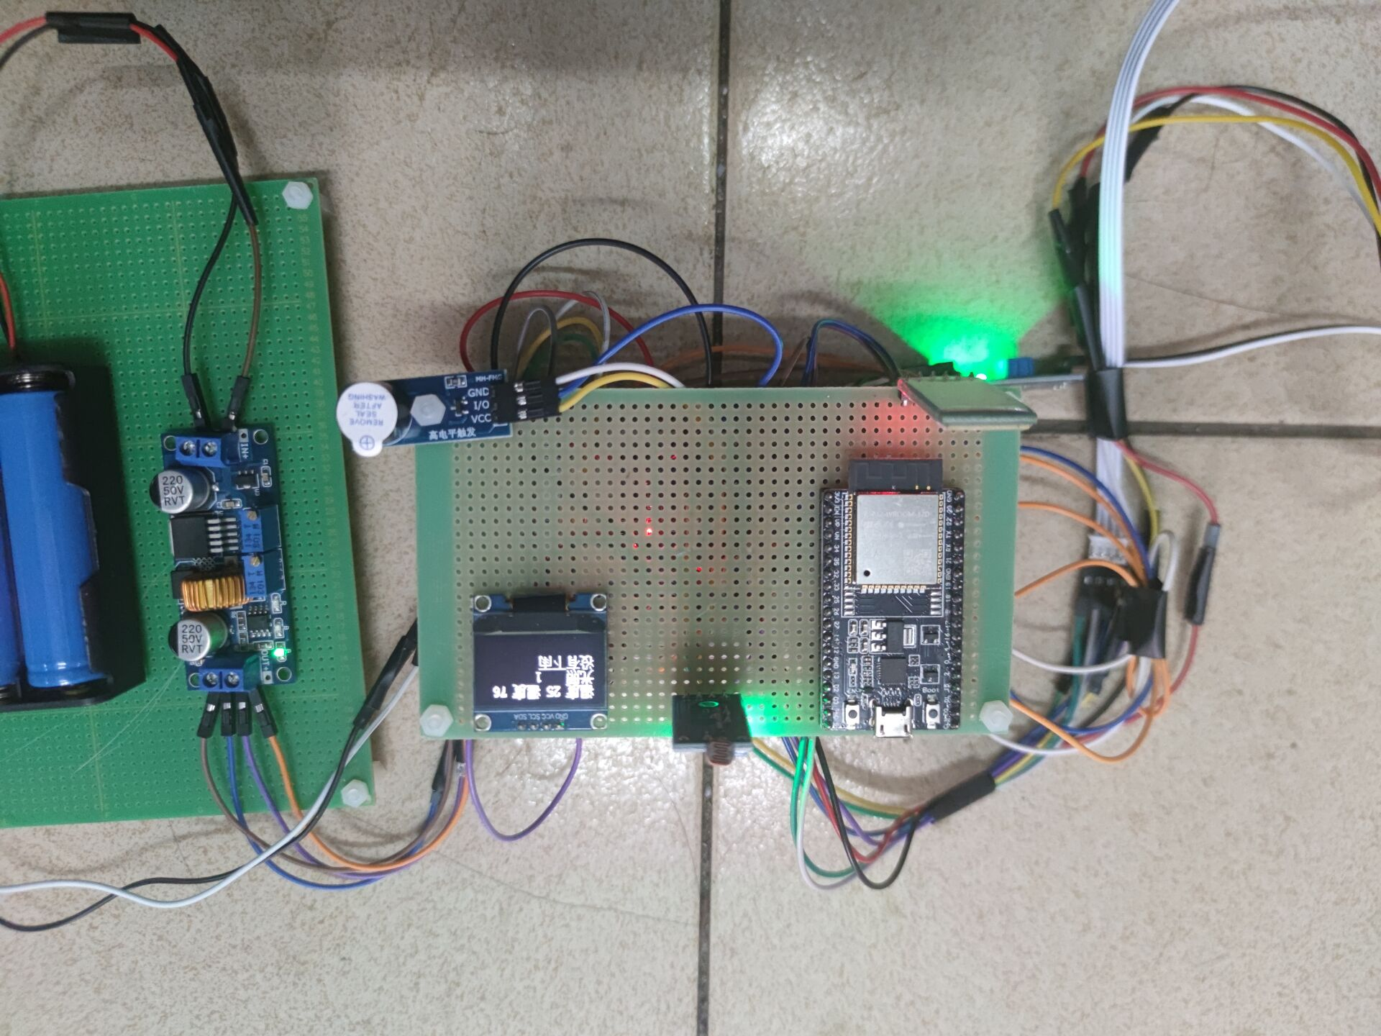
实验过程
将硬件进行连接后，插入电池让其工作，可以见到OLED上显示了数值，并且在连接蓝牙和WiFi后，蓝牙软件和小程序上分别显示出了数值。

Slide 10
Home
About Us
Portfolio
Contact
04
研究结论与不足
Conclusions and shortcomings of the study

Slide 11
研究结论
本文基于 STM32 单片机，搭建了一个农作物生长监测系统，预期达成的功能都已经完成。针对农作物生长环境状况的温湿度不能迅速地被用户得知，导致农作物在生长过程中出现的问题，结合物联网技术，基于 STM32 嵌入式设备，利用温湿度传感器、光敏传感器、雨滴传感器实时监测数据，通过 oled、蓝牙通信以及 WiFi 上传云端的方式及时提醒用户。
Home
About Us
Portfolio
Contact

Slide 12
研究不足
一
自身水平有限，考虑的还尚不全面，有些地方缺乏逻辑性
二
研究
不足
农作物生长监测系统功能还可以进行增加和创新
三
没有将数据显示至自己的网站上面，不能全面地远程观测数据
Home
About Us
Portfolio
Contact

Slide 13




致谢
最后我由衷地向我的指导老师朱新波老师以及各位在座聆听的领导和老师表示感谢，尽管在研究过程中我个人已是尽心尽力,但因学识有限,文章中难免有疏漏和不足之处,恳请各位领导老师批评指正,在此先致谢意。至此，我的课题答辩陈述完毕，谢谢！
90%
Home
About Us
Portfolio
Contact

Slide 14
Home
About Us
Portfolio
Contact
THANKS
恳请各位老师
批评指正！

